Slide 1
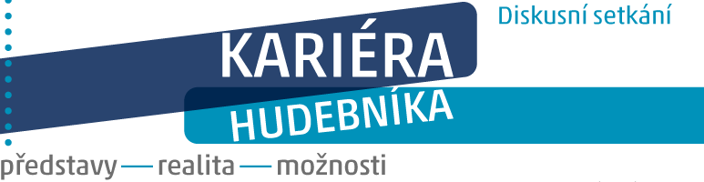

Slide 2
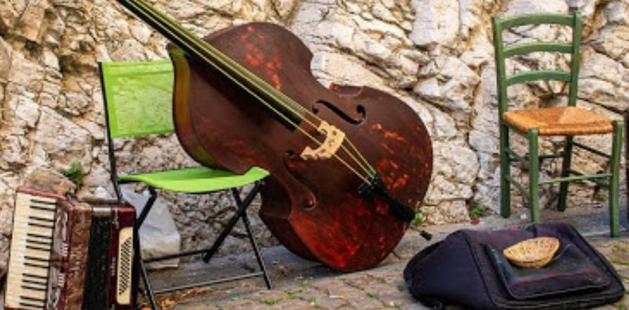
SMYSL KOUČINKU - WELL-BEING
PŘI VÝVOJI PRACOVNÍHO TRHU/SUBJEKTIVNÍ UDRŽITELNOST

Slide 3

PRACOVNÍ TRH - TREND

Slide 4
EUROSTAT – počty hudebníků
Země | 2019 | 2020 | 2021
EU | 236 500 | 206 900 | 222 000
ČR | 5 700 | 5 700 | 7 500
Finsko | 5 800 | 5 300 | 5 600
Francie | 34 100 | 27 200 | 26 600
Chorvatsko | 3 600 | 4 200 | 1 900
Itálie | 21 900 | 18 100 | 14 300
Maďarsko | 6 400 | 5 400 | 6 000
Německo | 70 900 | 61 800 | 57 200
Nizozemí | 20 800 | 17 700 | 13 600
Polsko | 17 500 | 13 900 | 13 600
Rakousko | 8 700 | 6 000 | 7 700

Slide 5
SPECIFIKA
UPLATNITELNOST V zaměření , OBSAHU
NEZAMĚSTNANOST: k 22.4.2022 v oboru hudba počet absolventů konzervatoří 233, nezaměstnaní 2, , 22.4.2023 250, nezaměstnaní 4, v oboru zpěv 2022: 51, nezaměstnaní 0, 2023: 63, nezaměstnaní 0, hud.-dramatický obor 2022: 24, nezaměstnaní 2, 2023, 27, nezaměstaný 1.
ZDROJ: Infoabsolvent: NPI
Perspektiva?
ZPŮSOB ODBORNÉ PODPORY /viz vývoj pracovního trhu
- mentoring: zlepšování schopností a dovedností ve zvoleném oboru a směru.
- koučink: zjistit směr, formát činnosti, který mi vyhovuje a dlouhodobě nebude stresový, bude přispívat k tzv. pohodě
(well-beingu). Výkon/odolnost/pohoda?

Slide 6
Trend vývoje pracovních pozic
SLUČOVÁNÍ NEBO RUŠENÍ STÁLÝCH POZIC V ORCHESTRECH A DIVADLECH
POHLCOVÁNÍ MALÝCH INOVATIVNÍCH PROJEKTŮ A SUBJEKTŮ VELKÝMI FESTIVALY popř. KAMENNÝMI ORGANIZACEMI
Což je a bude důsledek dotačních politik (souběh kritérií: soběstačnost, návštěvnost, honorářový práh, personální zajištění)
OBDOBA TRENDŮ VE VÝZKUMU, NEBO KKP
Př. počítačové hry – pohlcování malých vývojových firem velkými.
DŮSLEDKY:
1/ Omezení kulturních služeb
2/ Více lidí v nejisté sféře výdělku v skutečně kreativní sféře

Slide 7
trend německo (ČR) - PŘÍZNAČNÉ
Pouze 23% získalo stálou pracovní pozici jako hráč orchestru (ale 77% studentů mělo tento záměr).
58% je nezávislých (ale jen 17% to mělo v úmyslu),
41, 4% pracuje jako učitel, nebo hudebník (15% mělo záměr),
ČR
ZÁJEM O NEZÁVISLOU POZICI:
Konzervatoře: 7,5%, 4,3% (ve 2 šetřeních).
Umělecké VŠ: 2-7% (v jednotlivých školách).
Tj. u nás skepse k self-managementu a dostatečnému příjmu.

Slide 8
německo
Redukce pozic v orchestrech 1992-2018 z 12 159 na 9 746
Výzkum 2020 – Menze, Wroblewski, absolventi 12 škol 3 roky po ukončení:
38% absolventů pracuje v hlavní pracovní činnosti na dobu neurčitou.
67% pracuje v hlavní činnosti na plný úvazek.
57% k plnému úvazku ještě další činnost.
75% si vydělává pouze uměleckou nebo umělecko-pedagogickou prací.
L: Musical Life in Germany/Deutsche Musikrat

Slide 9
VELKÁ BRITÁNIE
„A Fragil Sector“ (Křehký sektor) zprávy o nezávislých umělcích in:
The Big Freelancer Report,Arts Council England, 2021
Pokles veřejných dotací do umění o 43 % v období mezi sezonou 2009/10 až 2017/18 (a dále klesá)
Pokles výdajů na kulturu na hlavu o 41 % v daném období.
Podle dalších zpráv různých asociací a institucí nadále dochází k restrukturalizaci institucí, zejména divadel, v nichž zůstávají jako stálí zaměstnanci především zaměstnanci vedení a správy, zajišťující financování a poptávku, zatímco umělci jsou angažováni projektově (podobný proces je ve vědě). Tj. hodně umělců je „volných“, a mohou hledat agenturu, manažery, nebo se školí v self-managementu.

Slide 10
Uplatnitelnost – ČR
REALITA „stálých pozic“(permanent positions)
Vztahují se k diskutovanému Statusu umělce a prioritám obsah- práce a ekonomické zájmy
1/ POZICE ZAMĚSTNANCE nejčastěji:
A/ v orchestrech s relativně stálým místem cca 3 tis. pozic, většinou na dobu neurčitou,
max. plat v nejčastějším zařazení tutti hráče je v r. 2022 32 450,- Kč (celkem v hudbě u nás cca 7 500 pozic podle statistiky EUROSTATU v r. 2021).
B/ pozice zaměstnance v ZUŠ, celkem v hudebním oboru 2021/22 7 672,3
Průměrný plat: 2021/ 45 121,- Kč
C/ pozice zaměstnance na konzervatoři, celkem v hudebním oboru 2021/22 cca 750 pozic na dobu neurčitou. Plat 2022/ 45 154,- 54 904,- (podle statistik).
  Problém rozdíly platů. Ekonomické váhy obrací zájem umělců k pedagogické práci, nebo práci v médiích. Pro orchestry logistický problém (L. Kavalová).

Slide 11
vývoj PRAXE FORMÁTŮ
FORMÁT KLASICKÉHO KONCERTU S KMENOVÝM REPERTOÁREM jako „nehmotná památka.“ (podobně jako vinylové desky nebude vytlačen). Bude záležet na celkové atmosféře, volbě prostředí. Publikum stárne.
FORMÁT INOVATIVNÍHO KONCERTU/zejména současná hudba – své publikum
FORMÁTY S PRIORITOU SPOLEČENSKÉ UDÁLOSTI - FESTIVALY s dominantou sdílení, doplňkových vzdělávacích a zábavných aktivit. Přichylování/pohlcování/kastrování nápaditých malých projektů. (perspektiva funkcí).
MALOFORMÁTOVÁ ŽIVÁ VYSTOUPENÍ – potenciál regionálních místních akcí, oživení alternativních, folklorních, sborových, klubových aktivit, ale za skromnějších podmínek (význam možnosti výdělku v příbuzných a jiných činnostech) viz vývoj stylu.
MULTIMEDIÁLNÍ SHOW souvisí s obchodem s emocemi a pozorností až k šokování (Adorno) – stav Eurovize.
SOUND DESIGN – účelová hudba (s užitím AI) – 80% lidí se učí, cvičí, čtou výhradně s hudbou.

Slide 12
Trend požadavků pracovního trhu
I v hudebních institucích se posiluje téma SOCIÁLNÍ FUNKCE A ODPOVĚDNOSTI. PRÁCE S TECHNOLOGIEMI
Tj. lze očekávat širší schopnosti, než čistě interpretační, zejména v menších souborech.
- schopnost práce s publikem v méně obvyklých formátech (např. vystupování ve veřejných prostorech, publika, které je sociálně znevýhodněno – dětské domovy, nemocnice, vězení – viz projekty Berlínské filharmonie, Varšavské filharmonie apod.)
- schopnost vystupovat na diskusích s publikem
- pracovat s technologiemi
Tj. POTŘEBA ROZŠIŘOVÁNÍ VĚDOMOSTÍ Z JINÝCH OBORŮ, DOVEDNOSTÍ, FLEXIBILITY – KOUČINK/ najít takový formát, který mne baví…

Slide 13
NOVÁ TVORBA – STYLOVÝ VÝVOJ
POSÍLENÍ hudby náladotvorné, sónické, meditativní, relaxační a stimulační, rezonanční s elektronickou složkou. Ústup „příběhových“ (subjekt hrdina – instrumentální koncert, román, hudba-filosofie-symfonie – Hegel).
MOŽNOST VÝDĚLKU hudby užitné (počítačové hry, reklamy, film, video, podkresové apod.)
Trend předznamenaný ve vážné hudbě Stockhausenovou process music, minimalismem, sonic art. Charakter hudby počítačových her (Tomáš Dvořák – Machinarium, Samorost ad.),
ZMĚNY VKUSU v podkresové hudbě: př. Design Blok – Anna von Hausswolff – org., All Thoughts Fly
UDÍLENÍ CEN: Brian Eno (na Biennale Musica 2023 „pro jeho koncepci akustického prostoru jako kompozičního nástroje“, předtím to byla Kaija Saariaho (+ 2023).
Živé performance, mix stylu a technik.

Slide 14
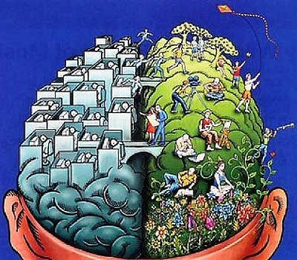
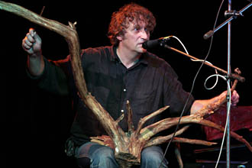
Závěr?
Zároveň zřejmě vzroste HODNOTA OSOBITOSTI, VZÁJEMNOSTI, NAPOJENÍ NA PŘÍRODNÍ ZDROJE př. Tomáš Žižka – hra na kořen

Slide 15

X DEPERSONALIZACE - AI
Depersonalizace v propojení na AI (tj. připojení umění
k principům globálního průmyslu.)
Laicizace tvorby a odlišné postavení „umělce“ s důsledky podobnými vývoj vztahu řemesla a hromadné výroby. Peněžní toky (licence velkých poskytovatelů AI?)
Přehodnocení toho „co je publikum“ a jeho chování (předpoklad více způsobů vztahu díla/sound designu a uživatele.
Pro umělce: hledání si své vyživující (lidsky i finančně) bubliny

Slide 16
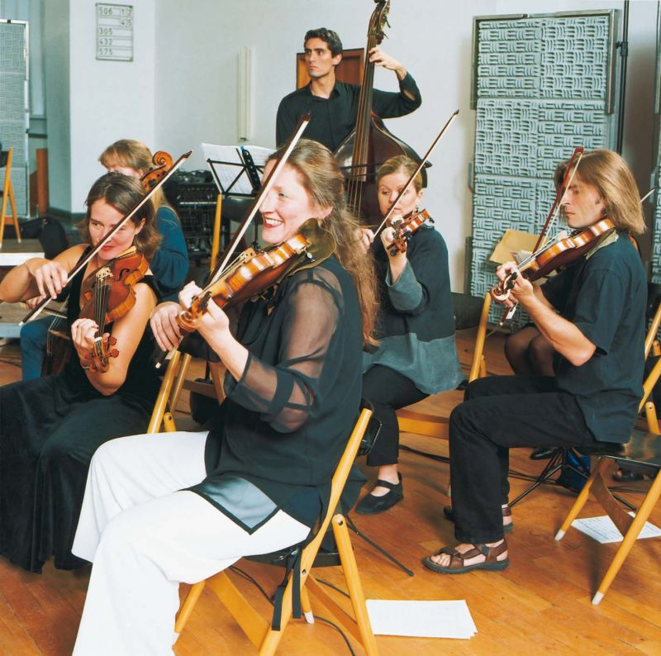

Z pozice hudebníka

Slide 17
Z výzkumu GB 2018/2020-22
Dotazník, co umělci nejvíce oceňují a co jim nejvíce vadí na kariéře umělce:
+
Možnost sebevyjádření, performing, není to výdělek (na rozdíl od většiny profesí), ale je možná deformace postoje v rámci šetření (chci tak být vnímán a očekává to i dotazující jako specifikum kreativních prací)
-
Finanční nejistota, propagace sebe sama a neznámý vývoj kariéry
2022 se přesunula do výrazného plus z mírného minus hodnota spolupráce
Zdroj: Cameron M. Weber; Ying Zhen; J.J. Arias: Artists and Markets in Music, Routledge 2024

Slide 18
mentoring
S MENTOREM MŮŽEME:
1/ zlepšovat techniku hry, zpěvu, skladby,
2/ připravit sebeprezentaci v různých formátech,
3/ spolupracovat na budování podpůrné sítě v oboru,
4/ naučit se konkrétní rehabilitační a kompenzační techniky pro udržení fyzické a psychické kondice v souvislosti s konkrétní zátěží hry na nástroj, nebo hlasové techniky apod.

Slide 19

Příklady otázek – koučink/co řeším?
WELL-BEING/UDRŽITELNOST V ROVNOVÁZE
na úrovni tělesné a psychické
na úrovni sociální
na úrovni ekonomické
ZÁKLAD: CO SE KE MNĚ HODÍ? CO POTŘEBUJI K POCITU BEZPEČÍ?
vnitřní a vnější podmínky
KOUČINK trvá na postupném testování záměru

Slide 20
Téma – well-being/ POHODA/PÉČE O SEBE?
VÍCE PERSPEKTIV PRO POCHOPENÍ?
WELL-BEING jako POLITIKUM
RIZIKO: – riziko politizace/moralizování, které je totalizující
(Konrad Liessmann – „cancel culture“ )
- „my víme, co je pro vás dobré“.
- „ XY, neděláte pro blaho lidstva příliš mnoho?“ (J. Jiránek)
Tj. důležité je ponechat některé záležitosti na volbě jednotlivce.

Slide 21
Výstupy šetření – 1 lf uk, VED. VÝZKUMU PROF. Radek Ptáček psychický stav mladých dospělých 18-30 let, 2014-2024
1 z 10 mladých má nějaký projev deprese
Přes 40% nějaké obtíže
40% nedodržuje zdravý životní styl (málo přirozeného pohybu, reálného sociálního kontaktu, protektivní výchova, příliš pobytu u obrazovek a mobilů, strach z budoucnosti…)
Drobné, ale pravidelné změny v životosprávě jsou důležité
(ubrat -, přidat +…)

Slide 22

Dítě v dešti…
Z NÁSLECHU ROZHOVORU
9LETÝCH DĚTÍ:
Je lepší bejt živej a mokrej jako já teď, než mrtvej a suchej!

Slide 23
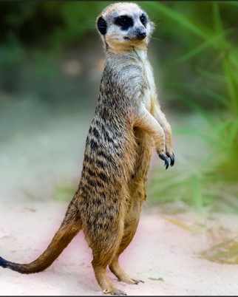
mindset
EKONOMIE POZORNOSTI
Nový frekventovaný termín
(boj o pozornost)
SBĚR INFORMACÍ místo systémového vzdělávání,
viz Liessmann – teorie nevzdělanosti
Hodně informací, dojem vzdělanosti, ale snadná manipulovatelnost, rozbití vzájemných vztahů informací, logiky myšlení.

Slide 24
Obecný rámec K zamyšlení…EGO jako perspektiva?
JAK CHÁPAT OSOBNÍ SVOBODU/ODPOVĚDNOST
A/ A. Schopenhauer (+1860) – ego bez vůle
B/ F. Nietzsche (+1900) – překonání ega otevřením se více perspektivám, které si přivtělím k dobrému soužití i umělecké interpretaci.
Máme jít po vlastních nohách, ale ve šlépějích svých otců…+ V. Bělohradský (1944)
Vše bezpodmínečné patří do blázince.
C/ Joe Dispenza: Zbavte se zvyku být sami sebou (jak si vytvořit novou mysl)? 2012
Tj. mentální konstruktivismus…NLP
D/ Přistup autohypnózy (?) Mozek ví víc, než my, dáme mu vybrat, uděláme mu podmínky.

Slide 25
NA FYZICKÉ a psychické úrovni
PŘÍKLADY OTÁZEK PRO VLASTNÍ SMĚŘOVÁNÍ: dvě podotázky (NLP)
1/JAK TO KONKRÉTNĚ VYPADÁ U MNĚ 2/K ČEMU TO SLOUŽÍ?
Jsem dostatečně odolný/á, nebo křehčí, závislý/á na pravidelném režimu, určité stravě? Snáším dobře cestování? Důvěřuji druhým? (organizátorům, agentům)
Orientuji se dobře v cizím prostředí? Jsem z toho ve stresu?
Psychosomatika: projevuje se mi stres na fyzické úrovni? Kde? Jsem ochoten/ochotna k cvičení, tréninku, psycho-technikám? (př. NLP, autohypnóza apod.)
Snesu zátěž sólisty? Vím, co to znamená? – Moje míra úzkostnosti, být ve flow
Učím se rád a mám rád nové věci, seznamování s novými lidmi?

Slide 26
Na psycho-sociální úrovni
Jsem orientovaný na výkon/projekt, nebo jsem spíš orientovaný na vztahy?
Tj. Raději pracuji sám/ raději budu pracovat v souboru (kde mi stoupá/klesá energie). Změny v době Covidu.
Rád pracuji s dětmi, učím je něco nového? NEBO
Snesu u druhých (dětí) malou snahu, chyby?
Chci mít rodinu/děti. Kdy? Mám, kdo by se o ně postaral při nepravidelném režimu?
Snesu tlak médií, veřejnosti, rád se předvádím a nevadí mi to?
Chci pracovat sám, nebo raději pod agenturou, jako zaměstnanec? Tj. stresuje mne self-management?
Jsem ochoten měnit způsob, nebo charakter práce? Začínat znovu?

Slide 27
Na ekonomické úrovni
UVĚDOMIT SI SPECIFIKA VÝDĚLKU:
Celkový výdělek – velké rozdíly při obdobném výkonu a kvalifikaci (až 100násobně), možnost frustrace
Pravidelnost – stálé pozice (trend úbytku), projektová práce
Spolehlivost – dostupnost dotací, soukromých zdrojů, výše vlastních příjmů
Náročnost podmínek – portfoliová kariéra, job hopping, pracovní doba, nepravidelnost, turné, změny prostředí, jednostranná zátěž, rutina nebo stále nové?
(Hodinová přezaměstnanost a současně ekonomická podzaměnstanost)
L: Zuzana Dostálová: Karneval zvířat

Slide 28
Ověřovací přístup
TESTOVÁNÍ SEBEREFLEXE v koučinku:
Zkusme si zvolený plán (model) na krátkém úseku, projektu.
Otestujme své schopnosti a dovednosti i na jiných činnostech.
ADAPTUJME se podle VÝSLEDKU.
Tj. koučink/a sebekoučink lze chápat jako průběžný proces provázený
s vlastním vzděláváním o kontextu, pozornosti k signálům a konotacím…
Např. konotacím: sebeprezentace (já jako zboží? Rizika/Příležitosti, autenticita, humanistický individualismus – Kant/Masaryk/McTaggart)

Slide 29
OTÁZKy subjektu – které ma smysl si položit při startu kariéry
JE PRO MNE REÁLNÉ:
1/ DĚLAT CO POVAŽUJI ZA TVŮRČÍ, KVALITNÍ, ZAJÍMAVÉ ALESPOŇ S NĚJAKÝM HONORÁŘEM? NEBO PŘIJMU /PREFERUJI RUTINU?
2/ MOHU TO DOPLNIT NĚJAKÝM SPOLEHLUVĚJŠÍM PŘÍJMEM ALESPOŇ
Z PŘÍBUZNÉHO OBORU (UČENÍ, VÝZKUM, MÉDIA, UŽITKOVÁ HUDBA)?
3/ JE TO SLUČITELNÉ S NORMÁLNÍM ŽIVOTEM, TJ. NEBUDE MNE JOB HOPPING A PORTFOLIOVÁ KARIÉRA, NEPRAVIDELNÁ ŽIVOTOSPRÁVA A ZMĚNY PROSTŘEDNÍ VYČERPÁVAT? JAKÉ JE ZÁLOŽNÍ ŘEŠENÍ?

Slide 30
CO OBNÁŠÍ TZV. WELL-BEING/POHODA
MINDSET, ŽIVOTOSPRÁVA, VZTAHY
Termín, se kterým se pracuje v pozitivní psychologii, koučinku i v politických kruzích. Napětí jednotlivec a jeho svoboda – společnost a politika socioinženýringu.
Široké pojetí souvisí s udržitelností společnosti (pozor na stoupající míru moralizování a normování jazyka, chování, kontroly na soc. sítích…)
- na fyzické a psychické úrovni dlouhodobý pocit zdraví a pohody. Dostupnost informací a pomoci různých kompenzačních a rehabilitačních technik
- na psychosociální úrovni: slučitelnost povolání s osobním životem, na osobní úrovni, u zaměstnavatele, na úrovni politické (úroveň platů, služeb, dostupnost pomoci), citlivost pro druhé, přejícností vyvážit tlak konkurence.
- na úrovni právně-ekonomické: pracovní podmínky, úroveň služeb, bydlení apod.

Slide 31
Pomoc na/při vysokých školách
FLEXIBILITA VÝUKOVÉHO REŽIMU (pro studenty s dětmi, podpora matek, kurzy self-managementu, moderované diskuse k tématu vyhoření, mezigeneračnímu porozumění apod.)
CVIČENÍ PRO STUDENTY A ZAMĚSTNANCE: K prevenci fyzických problémů z jednostranného zatížení, jazykové kurzy, poradenství v obtížných životních situacích.
Na AMU i JAMU funkce ombudsmana a psychologa
V r. 2023 vzdělávání:
Aktivity: k osobnímu rozvoji, vztahům na pracovišti, mocenské nerovnováze, relaxaci, autenticitě, stresu.

Slide 32
Ochutnávky a inspirace
Zde techniky rehabilitační a kompenzační:
Př.: Dornova metoda
Alexandrova metoda
Jakobsonova progresivní metoda
Dechová gymastika Strelnikova
PSYCHIKA:
Techniky autohypnózy, NLP (přerámování, kotvení atd.)

Slide 33
DORNOVA METODA – jemná interaktivní manuální terapie
PŮVOD - Metoda lidového původu v Německu, systemizovaná Dieterem Dornem a dále rozvíjena fyzioterapeuty a lékaři. Pozorování praxe, pohybové návyky.
PRINCIPY– jemná manuální terapie, vychází z VÝZNAMU a fyzikální znalosti statiky a dynamiky kostry a způsobu, jakým kostra vyrovnává kompenzačně vychýlení, souvislost – svaly, nervy, endokrinologie.
Jemná –nedochází k prudkým pohybům, ve spolupráci s klientem. Obchází se „svalová ochrana.“ Uvolnění kývavým pohybem a dechem, Breussovou masáží. Schopnost nalézt hlavní zdroj vychylování, které je spojeno s opotřebením kosterních spojů, zánětů, kompenzačních svalových kontrakcí, neurologických problémů, nerovnoměrností prokrvení orgánů atd.

Slide 34
principy
OBRATLE – předozadní vystoupení/zanoření, levopravé vychýlení
KLOUBY – vytažení, vychýlení ke straně (kyčle, ramena..)
PÁNEV – zásadní význam postavení pánve jako středu těla. U většiny hudebníků předsazena.
ZPŮSOB – vracení do přirozené polohy vede k regeneraci tkání a ústupu bolesti.
SPECIFIKUM – obcházení svalové ochrany (zatažení svalů) uvolňovacími cviki – tj. houpáním protilehlou končetinou, dechem.
KONTROLA – vždy se kontrolují související obratle, klouby, na paměti mít vzdálené efekty disbalance (to je velmi zajímavé).

Slide 35
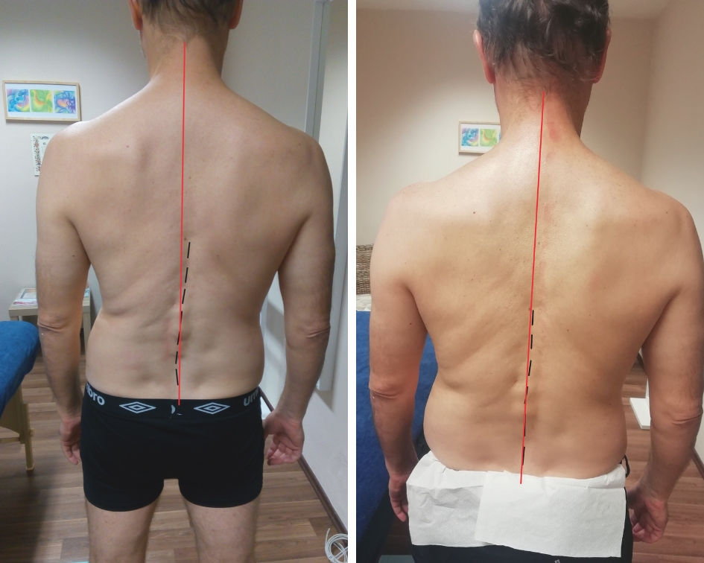
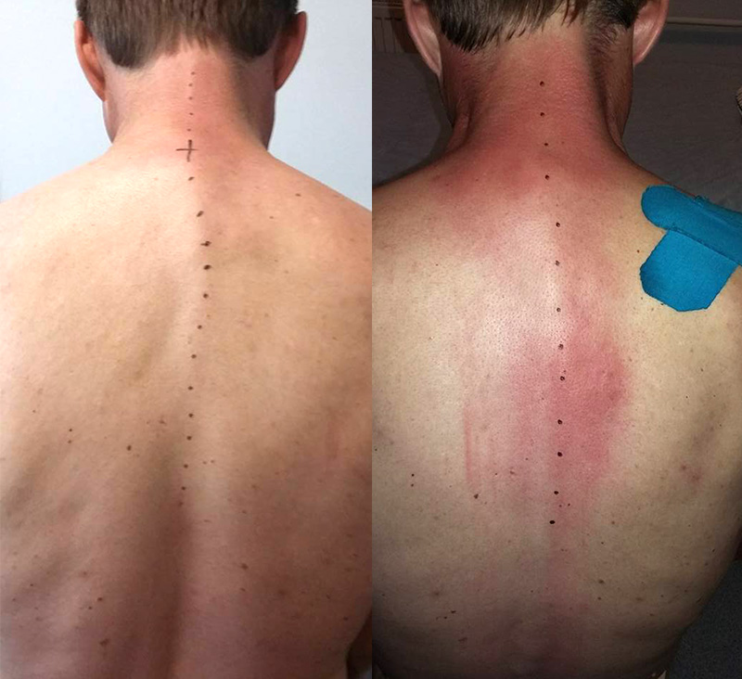
Ukázky výsledků nápravy vychýlení páteře

Slide 36
CO JE PODSTATNÉ?
1/ Věnuje se problémům kostry celého těla a ke všem částem existují domácí udržovací jednoduchá cvičení, ke kterým nic nepotřebujeme (jen ručník – viz Průvodce galaxií ☺
2/ Ustálený postup (od postavení pánve – délka nohou, k páteři), po uvolnění, myofasciální masáž, kývání...
3/Zkušenosti o velké regenerační schopnosti tkání v okolí kosterních spojů (kloubů a obratlů), pokud přestane být drážděna.
4/Již dohledatelná přesvědčivá kazuistika, která má v tomto případě velký význam.
5/ Seznam doporučených terapeutů a literatura, kurzy. https://www.dornova-metoda.com/dornova-metoda-masaz-bolesti-zadterapeute.htm
6/ Znalost kontraindikací a doporučení (běžná praxe, posilování)

Slide 37
PŘ. HOUSLISTA – převzatá kazuistika
Dolní úhel levé lopatky výše, pravá lopatka odstává
Levé rameno o 2 cm výše - Lehké skoliotické držení s nakloněním trupu doleva - Hlava ukloněná doprava
Zepředu - Levé rameno je výše, pravý klíček je více prominentní- Obličej trochu oploštělý na levé straně spodní čelisti. •
Z boku - Anteverze pánve s velkou hyperlordózou bederní páteře - Protrakce obou ramen (tj. dopředu a trochu dopředu) větší na pravé straně - Předsun hlavy
• (Macigová Lucie Vliv hry na housle na vznik svalových dysbalancí a jejich rehabilitace, ČVUT, 2017) – navržená terapie je jen svalová!)

Slide 38
Př. violoncello, varhany
VIOLONCELLISTA – typické: vychýlená pozice kyčelních kloubů, podsazení pánve, vychýlení TH1
L. B. Kasanová: Analýza svalové činnosti při hře na violoncello, FTS UK, Praha 2018
VARHANY – balancování na kostrčí – podsazení pánve. Bolesti předloktí, kulatá záda, postavení hlavy.

Slide 39
ZÁVĚR:
Málo pozornosti se věnuje kosterní soustavně a inervace, spíše se srovnávají svalové kompenzace.
www.dornovametoda.com (Zuzana Prouzová, Jozef Púry

Slide 40
Alexandrova metoda (Libor Nováček)
PŮVOD: AUSTRALSKÝ HEREC A RECITÁTOR Frederick Matthias Alexander (+ 1955)
Onemocněl s hlasivkami, léčil se pozorováním sebe v zrcadle. Metoda se stala uznávanou po 1. světové válce v USA, poté ve GB.
V 79 infarkt, ochrnul na polovinu těla, ale během měsíce se zcela zotavuje díky vlastní metodě.
L: Constructive Counscious Control of the Individual, 1923
The Use of the Self, 1923
The Universal Constant in Living, 1941

Slide 41
Proces psychosomatické převýchovy sebe sama
INHIBICE – vědomé přetrénování, zamezení špatných zvyků v pohybu, jak sedíme.
VĚDOMÁ KONTROLA naších pohybů, pozic
Způsobů stání, sezení, usedání, zvedání
Sledování sebe sama při hře i mimo, abychom nebyli v napětí a používali svaly efektivně.
Pokud máme špatné návyky, těžko se odstraňují a vedou k disbalancím.
LIBOR NOVÁČEK – vlastní zkušenosti při hře na klavír.

Slide 42
Jakobsonova progresivní metoda
(Markéta Schaffartzik)
EDMUND JACOBSON – od r. 1926 pracoval na fakultě fyziologie Chicagské univerzity, pracoval s elektromyografem.
Studium STRESU – působení na kosterní svalovinu.
Velmi podobný postup k Alexandrově metodě – používání pouze nutných svalů, aby se neplýtvalo energií. Rozeznávat nechtěná napětí.

Slide 43
Dechová gymnastika Alexandra střelnIkovÁ
(Markéta schaffartzik)
Rozvíjena 1930-50, pokračovatelkou dcera Alexandra a následovník Michail Shetinin
1973 patent na metodu obnovy ztráty hlasu
Indikace: onemocnění dechové ústrojí, močového a pohlavního ústrojí, nervových poruch, koktavosti…

Slide 44
DECHOVÁ CVIČENÍ ii
tato gymnastika zahrnuje dechová cvičení, při nichž dochází ke krátkým a prudkým vdechům do nosu a je doprovázena pohyby těla a stažením hrudního koše během těchto náhlých a krátkých vdechů
• „Jak totiž uvádějí lékařské učebnice, při normálním dýchání odvádí bránice 70 až 90 % práce při dýchání v klidu. Během Střelnikova dechového cvičení může být objem vzduchu vytlačeného v souvislosti s pohyby bráničního nebo břišního svalstva při nádechu až o 10-30 % větší než objem vdechovaného vzduchu. To je způsobeno souběžným stahováním hrudníku.“ (Rhakimov, 2020)
• jsou to dechová cvičení zahrnující 12 cviků, které zapsal M. Schetinin • tyto cviky jsou dobré pro děti, jelikož jsou lehce srozumitelné

Slide 45
Dechová gymnastika
DECH JE SPOJEN S URČITÝMI POSTOJI
Každý cvik se opakuje 80x a cvičí se 1-2x denně
Je to velký výkon…pozor na kontraindikace, nejlépe pod dohledem
Popularizující info:
https://lady.decorexpro.com/cs/dyhatelnaya-gimnastika-strelnikovoj/

Slide 46
NLP - INSPIRACE
NLP vyvinuté matematikem, programátorem a psychologem Richardem Bandlerem a linguistou Johnem Griderem.
Studium modelů chování, myšlení a komunikace
L: The Structure of Magic (1975), vyšli z hypnoterapeutické metody Miltona Ericsona a Gestalt teorie (zakladatel Fritz Perls - + 1970).

Slide 47

Nlp – mentální mapy
ZÁPIS ZKUŠENOSTÍ DO 5 SMYSLŮ
A EMOCÍ
PROPOJENÍ ASOCIACEMI DO DALŠÍCH VZORCŮ
PŘEPIS/REFRAIMING
UŽITEČNÉ METAFORY, OBRAZY
KOTVENÍ

Slide 48
NLP
Vychází také z GESTALT PSYCHOLOGIE, KOGNITIVNÍ PSYCHOLOGIE
UŽITEČNÉ je např.: tzv. přerámování: tj. přeformuluji si nějaké nepříjemné tvrzení – svoje, nebo druhých, aby nezpůsobovalo stres), přeučím se své „mapy“…
Přerámování kontextuální, přerámování významu…
Tzv. kotvení: na základě podmíněného reflexu (vybrat si pocit, který chceme kotvit – např. klid. Zvolit si nenápadné gesto + symbol/metaforu)
Př. je to jako dlouhá dovolená, koření, jiskra, vytahuji se ze zásuvky, stahuji světlo v petrolejce…(jakého stavu tím chceme docílit? – povzbuzení, uklidnění, motivování…zajistit smyslový kontext.
VYUŽITELNÉ i v koučinku a mediaci (přeformulovávání iritujících vět) – vytváření užitečných metafor

Slide 49
Autohypnóza
PRINCIP – uvědomovaná řízená činnost mozku jen max. 5%
AUTOHYPNÓZA/dříve AUTOSUGESCE, není totéž, co RELAXACE
(sugestibilita mj. také přetížením, paradoxními pokyny…)
DANIEL GOLEMAN ´(1946): Pozornost-skrytá cesta k dokonalosti /typy pozornosti, dříve téma Emoční inteligence)
Tj. SPOLÉHÁME na to, že mozek si při instrukci za určitých podmínek poradí sám lépe, pracuje rychleji, než si uvědomujeme.

Slide 50
příklady
LEVITACE RUKY (viz i Silvova metoda) k ověření stavu vědomí
CVIČENÍ PRO OBCHÁZENÍ KOGNITIVNÍCH FUNKCÍ:
Spontánní přibližování rukou, klesání jedné ruky (mozek si má najít aktuální největší problém v prožívání s důsledky pro psychosomatiku), klesání druhé ruky (nastavit řešení na nevědomé úrovni).
Další fáze je sledování.
KAZUISTIKA: např. lékař, který se si sám natočil operaci svého vlastního břicha 2,5 hod. v autohypnóze (cvičená mysl dokáže být zároveň v pomalých alfa vlnách, a zároveň být soustředěný a bdělý) - L: Valerie Austin: Autohypnóza.

Slide 51
kontakt
Témata:
Výzkum trhu práce, well-being
Publicistika, Musica nova, ČHR
Koučink, fyzioterapie
www.chr-cmc.org
lenka.dohnalova@idu.cz, ld@npx.cz
+420 603 584 218

